Slide 1
Годовой отчет
Исполняющего обязанности главного врача
ГБУЗ «ГП № 9 ДЗМ»
Николовой Элеоноры Вячеславовны

Slide 2
Основные показатели
ГП № 9
Главное здание
ГП № 9
Филиал 1
ГП № 9
Филиал 2
671
посещений
в смену
769
посещений
в смену
685
посещений
в смену
Мощность
50 616 человек
(15 227 человека старше трудоспособного возраста)
47 684
человек (18 285 человека старше трудоспособного возраста)
41 162
человек (11 971 человек старше трудоспособного возраста)
Прикрепленное население
Численность прикрепленного населения
139 462
человек

Slide 3
Доступность медицинской помощи в 2019 году находилась на среднем уровне
95%
Нормативный показатель доступности
98,1%
средняя доступность специалистов
II уровня в 2019 году
Специалисты
II уровня
97,4%
средняя доступность специалистов
I уровня в 2019 году
Специалисты
I уровня
Терапевты/
ВОП
92,1%
средняя доступность терапевтов/ВОП
в 2019 году

Slide 4
Посещения поликлиники в 2019 году
725 412
посещений в 2019 году
Профилактические приемы
Приемы по заболеванию
* на дому в рамках патронажа – 5 923
Врачебные – 5 923
* МО оказывает ОНСП взрослому населению

Slide 5
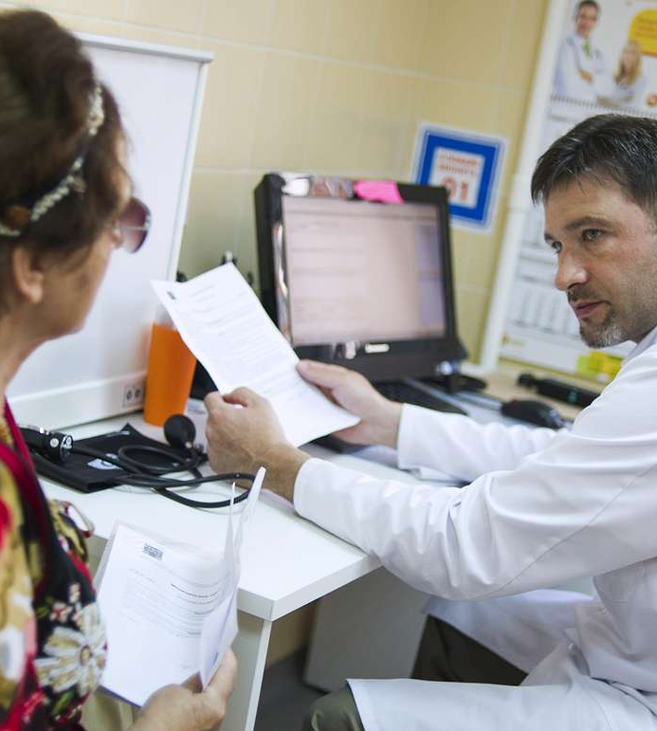
Диспансеризация
Прошли диспансеризацию
30 966 чел. ,
из них:
Включено в план проведения диспансеризации
на текущий год с учетом возрастной категории
33 808 чел. ,
из них:
Итоги диспансеризации:
I группа здоровья 11 322 – 31,4%
II группа здоровья 4 263 – 11,8%
III группа здоровья 20 428 – 56,7%
IV группа здоровья
V группа здоровья

Slide 6
Диспансеризация и профилактические осмотры
План
Факт выполнения
Доля выполнения
Диспансеризация взрослого населения
31 894 чел.
30 966 чел.
97,1 %
Проведение профилактических медицинских осмотров
6 340 чел.
5 047 чел.
79,7 %
Проведение периодических осмотров
6 542 чел.
6 268 чел.
95,9 %

Slide 7
Прививочная работа: гепатит, корь, краснуха, дифтерия
Вакцинация против гепатита В план - 2100, выполнено - 2130
Вакцинация против гепатита А план - 120, выполнено - 162
Ревакцинация против гепатита А план - 132, выполнено - 209
Вакцинация против кори план - 450, выполнено - 602
Ревакцинация против кори план - 1300, выполнено - 1758
Вакцинация против краснухи план - 80, выполнено - 80
Ревакцинация против краснухи план - 160, выполнено - 160
Вакцинация против дифтерии план - 230, выполнено - 230
Ревакцинация против дифтерии план - 2800, выполнено - 2810
Все планы по вакцинации на 2019 год в основном выполнены или перевыполнены.
В среднем 118,2%

Slide 8
Основные показатели. Инвалиды и участники ВОВ
Наименование | Участники ВОВ (кроме ИОВ) | Инвалиды ВОВ
Состоит под диспансерным наблюдением на начало отчетного года | 47 | 10
Вновь взято под диспансерное наблюдение в отчетном году | - | 1
Снято с диспансерного наблюдения в течении отчетного года | 15 | 6
из них: выехало | 4 | 1
Состоит под диспансерным наблюдением на конец отчетного года | 32 | 5
в том числе по группам инвалидности: I | 3 | 3
II | 25 | 2
III | 4 | -
Охвачено комплексными медицинскими осмотрами | 32 (100%) | 5 (100%)
Нуждались в стационарном лечении | 6 | 2
Получили стационарное лечение из числа нуждавшихся | 6 | 2
Получили санаторно-курортное лечение | 1 | -

Slide 9
Показатели заболеваемости
Болезни
системы кровообращения
Болезни органов дыхания
Болезни органов пищеварения
Болезни костно -мышечной системы
Болезни мочеполовой системы

Slide 10
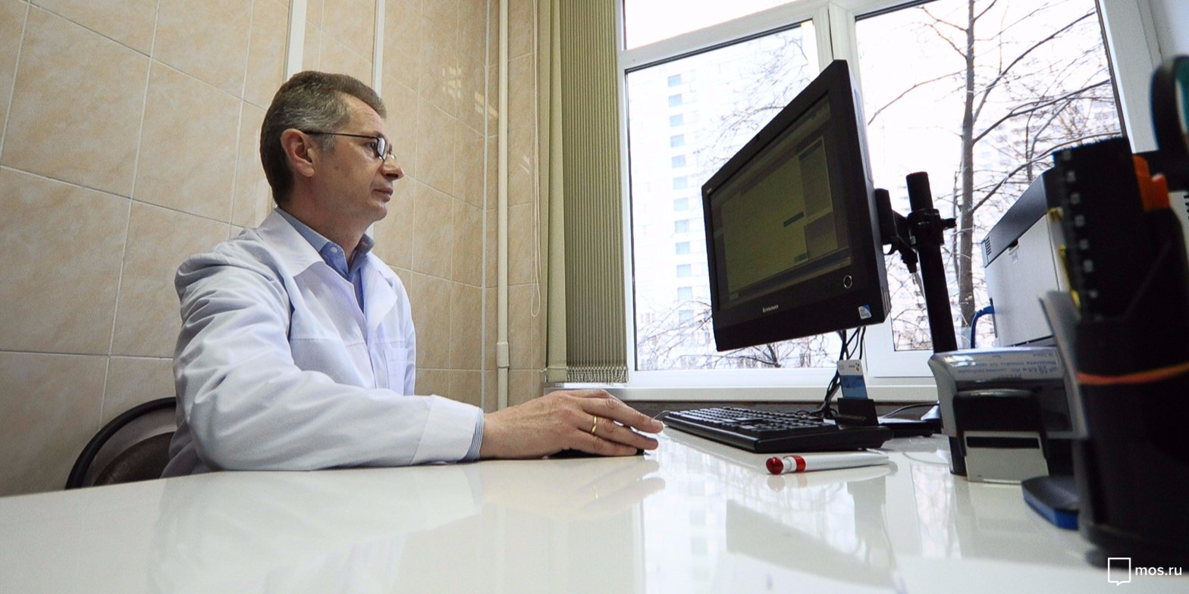
Обучение врачей общей практики
В последние два года прошло обучение
4
врачей-терапевтов и других специальностей на врача общей практики
На текущий момент сформировано
57
Участков на которых работают врачи общей практики

Slide 11
Повышение комфорта пребывания в поликлинике
С целью исключения неудобств для пациентов:
Нахождения больных в одной зоне со здоровыми
Нехватки посадочных мест для ожидания
Отсутствия информации о движении очереди на прием
Отсутствия контроля за состоянием здоровья пациентов, находящихся в очереди, со стороны медицинского персонала
Организованы зоны комфортного ожидания приема дежурного врача, так же в поликлиниках имеются зоны комфортного пребывания пациентов.
Положительный эффект от организации зон комфортного ожидания:
Разделены потоки здоровых
и болеющих пациентов
Информирование пациентов о движении «живой» очереди через информационное табло
Создано достаточно посадочных мест для ожидания приема
Визуальный контроль пациентов,
находящихся в очереди

Slide 12
Работа по рассмотрению жалоб и обращений граждан
ГП № 9
Главное здание
ГП № 9
Филиал 1
ГП № 9
Филиал 2
Число обращений
за 2019 год
232
169
176
Все обращения пациентов рассматриваются в индивидуальном порядке
В случае негативного содержания обращения, специалисты поликлиники вступают в диалог с пациентом и детализируют проблему для ее решения
Изучаются предложения граждан по улучшению работы поликлиники, руководство использует обратную связь от пациентов для совершенствования оказания медицинской помощи

Slide 13
Слайд предлагается убрать, поскольку опросы пациентов в том виде, в каком это было до 2018 года уже не проводятся системой ЕМИАС, соответственно данные к нам более не приходят.
Результат опроса пациентов в 2019 году
Динамика результатов опросов удовлетворенности посещением поликлиники, тыс.
За 2018 год
64,1
66,4
66,1
Проведено приемов
ХХХХХХХ
Отправлено анкет пациентам
ХХХХХХХ (ХХ,Х%)
Получено анкет
ХХХХХХХ (ХХ,Х%)
63,2
62,4
61,1
58,1
54,2
56,3
58,1
52,3
52,2
Удовлетворены (78%)
712 тыс.
ответов
Скорее не удовлетворены (8%)
Не удовлетворены (8%)
Затрудняются с ответом (5%)

Slide 14
Оборудование поликлиники
КТ 1 ед.
МРТ 1 ед.
Денситометры 1 ед.
Рентгены 5 ед.
Флюорографы 3 ед.
УЗИ 13 ед.
Из них экспертного класса 5 ед.
Холтер 10 ед.
СМАД 5 ед.

Slide 15
Медицинские организации оказывают помощь по различным профилям
Аллергология-иммунология, пульмонология
Гастроэнтерология
Инфекционные заболевания
Кардиология
Колопроктология
Неврология
Терапия
Оториноларингология
Офтальмология
ФТЛ, ЛФК, рефлексотерапия
Хирургия
Урология
Эндокринология
Ревматология
Онкология
Гериатрия
Травматология и ортопедия

Slide 16
Кадры 2019 года
235,5
ставок всего
257,5
ставок всего
152,5
ставок всего
За 2019 год было нанято 144 человек
Повышение квалификации прошли 267 человек

Slide 17
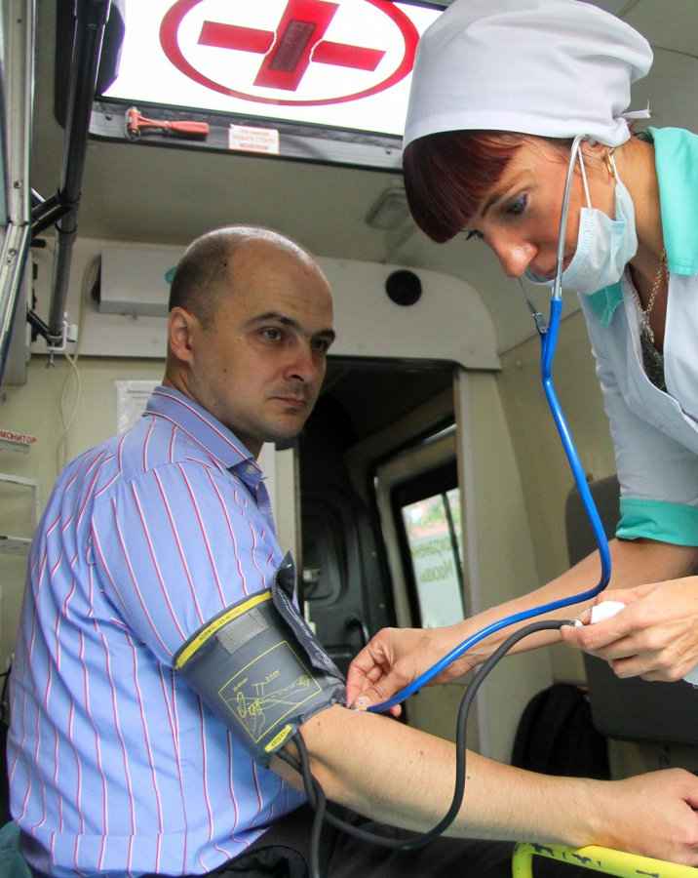
Участие в массовых акциях
Акция, приуроченная к Всемирному дню борьбы с раковыми заболеваниями
Акция, приуроченная к Всемирному дню иммунитета
Акция, приуроченная к Всемирному дню борьбы с туберкулезом
Акция, приуроченная к Всемирному дню без табака
Акция, приуроченная к Международному дню борьбы с наркоманией
Акция, приуроченная к Всемирному дню борьбы с гепатитом
Акция, приуроченная к Всероссийскому дню семьи, любви и верности
Акция, приуроченная к Всемирному дню борьбы с артериальной гипертонией
Акция, приуроченная к дню города Москвы
Акция, Врачи Москвы – Ветеранам
Акция, приуроченная к Всемирному дню борьбы против глаукомы
Акция, приуроченная к Всероссийскому дню трезвости и борьбы с алкоголизмом
Акция, приуроченная к Всемирному дню сердца
Акция, приуроченная к Международному дню пожилых людей
Акция, приуроченная к Всемирному дню борьбы с инсультом
Акция, приуроченная к Всемирному дню борьбы с гепатитом
Акция, приуроченная к Всемирному дню здоровья
Акция, приуроченная к Международному дню памяти жертв СПИДа
Акция, приуроченная к Всемирному дню инвалидов
Проект «Здоровая москва»

Slide 18
Мероприятия в поликлиниках, реализованные в 2019 году
Предлагается УБРАТЬ в связи со статистическим снижением доступности по терапии за 2019
Оптимизация работы поликлиники
Открытая информационная среда
Повышение комфорта пребывания
Систематизация работы с хроническими больными
Оптимизирована работа Call-центра
Развит справочно-информационный отдел и входная группа
В службу вызова на дом внедрена система «Мобильный АРМ», все врачи обеспечены планшетами с доступом в ЕМИАС
Внедрение «ЦЛС» в ЕМИАС
Внедрение «Всеобщей диспансеризации» в ЕМИАС
Внедрение «Инструментальной диагностики» в ЕМИАС
Внедрение интерфейса «Нового врача» в ЕМИАС
Начало работ по внедрению «ЭЛН» в ЕМИАС
Оперативный мониторинг работы МО с помощью системы видеонаблюдения и отзывов пациентов в интернете
Создана унифицированная система навигации
Созданы зоны комфортного ожидания приема дежурного врача
Увеличение доли врачей общей практики
Внедрение дежурного врача общей практики
Внедрены выделенные врачи для пациентов со множественными хроническими заболеваниями
Создана служба патронажного ухода за маломобильными пациентами
Возможность записи к терапевтам улучшилась на ХХ%
Возможность записи к специалистам 1-го ур. улучшилась на ХХ%
В проекте участвуют
4651 пациентов
12 врачей
12 медсестер

